Slide 1
Relácie a Funkcie

Slide 2
Relácie
Nech A ≠ ∅, B ≠ ∅ sú množiny. Binárnou reláciou medzi množinami A a B nazývame každú podmnožinu R karteziánskeho súčinu A×B (R ⊆ A×B).
(Slovo binárna sa v praxi často vynecháva.)
„Usporiadaná dvojica patrí do relácie R“ (x je v relácii R s y) zapíšeme:
[x, y] ∈ R alebo xRy
„Usporiadaná dvojica nepatrí do relácie R“ (x nie je v relácii R s y) zapíšeme:
[x, y] ∉ R alebo ¬xRy
y
x

Slide 3
Relácie – príklady
x > y
x je dcérou y
dve priamky sú v relácii R, ak sú kolmé
dve prirodzené čísla sú v relácii, ak prvé delí druhé
Nech množiny A = {1, 2, 3, 6} a B = {z, t}, potom
A x B = { [1, z], [1, t], [2, z], [2, t], [3, z], [3, t], [6, z], [6, t] }
Ľubovoľná podmnožina tohto karteziánskeho súčinu je reláciou. Napr.:
R₁ = { [1, z], [3, z], [6, z], [6, t] }
R₂ = { [1, z], [1, t]}
R₃ = { [1, t], [3, t] }
R₄ = { [3, z],[3, t],[6, z],[6, t] }

Slide 4
Relácie – príklady, šípkové diagramy
A = { 3, 5, 8, 13 } , definujme R ⊆ A×A: x bude v relácii s y, ak x > y
Vypíšte všetky usporiadané dvojice relácie R a reláciu zakreslite pomocou šípkového diagramu.
Riešenie:
R = { [5, 3 ], [8, 3], [13, 3], [8, 5], [13, 5], [13, 8] }
R
3
5
8
13

Slide 5
Relácie – príklady, šípkové diagramy
A = {3, 5, 15, 19, 21, 30} , definujme R⊆A×A: x bude v relácii s y, ak x|y a x ≠ y (x|y čítaj: x delí y (x je deliteľom y), napr. , 3|321 , 41|123 )
Vypíšte všetky usporiadané dvojice relácie R a reláciu zakreslite pomocou šípkového diagramu.
Riešenie:
R = { [3, 15 ], [3, 21], [3, 30], [5, 15], [5, 30], [15, 30] }
R
5
3
15
30
19
21

Slide 6
Relácie - vlastnosti
Relácia R ⊆ A × A je reflexívna, ak pre ∀x∈A: xRx
Relácia R ⊆ A × A je symetrická, ak pre ∀x, y∈A: xRy ⇒ yRx
Relácia R ⊆ A × A je tranzitívna, ak pre ∀x, y, z∈A: (xRy ∧ yRz) ⇒ xRz
Relácia R ⊆ A × A je antisymetrická, ak pre ∀x, y∈A: (xRy ∧ yRx) ⇒ x = y
Relácia R ⊆ A × A je trichotomická (úplná), ak pre ∀x, y ∈A platí práve jedna z možností: xRy, yRx, x=y (pre každé rôzne x, y platí xRy alebo yRx)

Slide 7
Relácie - reflexívnosť
`
Relácia R ⊆ A × A je reflexívna, ak pre ∀x∈A: xRx
Každý prvok je sám so sebou v relácii
Relácia je reflexívna, ak každý vrchol grafu má slučku
Určte, ktoré z nasledujúcich relácií sú reflexívne a ktoré nie sú!
R₁ : „je väčší alebo rovný“
R₂ : „je väčší“
R₃ : „je rovný“
R₄ : „je potomkom“
R₅ : „je otcom“
áno
nie
áno
nie
nie

Slide 8
Relácie - reflexívnosť
`
Relácia R ⊆ A × A je reflexívna, ak pre ∀x∈A: xRx
Každý prvok je sám so sebou v relácii
Relácia je reflexívna, ak každý vrchol grafu má slučku
Určte, ktoré z nasledujúcich relácií sú reflexívne a ktoré nie sú!
Prekreslite relácie do vrcholového grafu (šípkového diagramu)
A = {1, 2, 3, 6} a
R₁ = {[1,1], [1,2], [2,3], [2,6], [3,3], [3,6]}
R₂ = {[1,1], [1,2], [1,6], [2,2], [2,6], [3,3], [3,6], [3,6], [6, 6]}
A = {3, 5, 15, 19, 21, 30}, R₃⊆A×A: x bude v relácii s y, ak x|y
A = {3, 5, 15, 19, 21, 30}, R₄⊆A×A: x bude v relácii s y, ak x|y a x≠y
nie
áno
áno
nie

Slide 9
Relácie - antireflexívna
`
Relácia R ⊆ A × A je antireflexívna, ak pre ∀x∈A: ¬(xRx)
Relácia je antireflexívna, ak ani jeden vrchol grafu nemá slučku
Určte, ktoré z nasledujúcich relácií sú antireflexívne a ktoré nie sú!
dorobit
R₁ : „je väčší alebo rovný“
R₂ : „je väčší“
R₃ : „je rovný“
R₄ : „je potomkom“
R₅ : „je otcom“
áno
nie
áno
nie
nie

Slide 10
Relácie - symetrickosť
`
Relácia R ⊆ A × A je symetrická, ak pre ∀x, y∈A: xRy ⇒ yRx
Relácia je symetrická, ak jej vrcholový graf obsahuje iba obojstranné
šípky alebo slučky
Určte, ktoré z nasledujúcich relácií sú symetrické a ktoré nie sú!
R₁ : „je väčší alebo rovný“
R₂ : „je väčší ako ja“
R₃ : „je rovný“
R₄ : „je potomkom“
R₅ : „je otcom“
R₆ : „narodil sa v rovnakom roku ako “
A = {3, 5, 15, 19, 21, 30}, R₁⊆A×A: x bude v relácii s y, ak x|y
nie
nie
áno
nie
nie
áno
nie

Slide 11
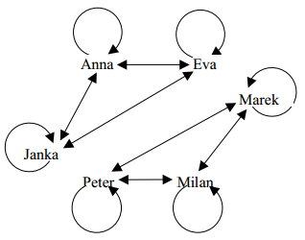
Relácie - symetrickosť
`
Relácia R ⊆ A × A je symetrická, ak pre ∀x, y∈A: xRy ⇒ yRx
Relácia je symetrická, ak jej vrcholový graf obsahuje iba obojstranné
šípky alebo slučky
Určte, či nasledujúca relácia je symetrická!
Nech množina M = {Anna, Marek, Janka, Eva, Peter, Milan} a relácia R = {[x, y] ∈ M×M: x a y majú rovnaké pohlavie}
áno

Slide 12
Relácie - antisymetrickosť
`
Relácia R ⊆ A × A je antisymetrická, ak pre ∀x, y A: xRy ∧ yRx ⇒ x = y Relácia je antisymetrická, ak jej vrcholový graf obsahuje iba
jednostranné šípky alebo slučky
Určte, ktoré z nasledujúcich relácií sú antisymetrické a ktoré nie sú!
R₁ : „je väčší alebo rovný“
R₂ : „je väčší ako ja“
R₃ : „x delí y“
R₄ : „je potomkom“
R₅ : „je otcom“
R₆ : „narodil sa v rovnakom roku ako “
Symetria nie je „opakom“ antisymetrie
áno
nie
áno
nie
nie
nie

Slide 13
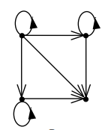
Relácie - tranzitívnosť
`
Relácia R ⊆ A × A je tranzitívna, ak pre ∀x, y∈A: xRy ∧ yRz ⇒ xRz
Tranzitívnosť znamená existenciu „skracujúcej“ orientovanej hrany pre všetky cesty dĺžky aspoň 2 (nemá zmysel prestupovať)
Určte, ktoré z nasledujúcich relácií sú tranzitívne a ktoré nie sú!
R₁ : „je väčší alebo rovný“
R₂ : „je menší“
R₃ : „x delí y“
R₄ : „je potomkom“
R₅ : „je otcom“
R₆ : „narodil sa v rovnakom roku ako“
áno
áno
áno
áno
nie
áno

Slide 14
Relácie - vlastnosti
Relácia R ⊆ A × A je reláciou ekvivalencie, ak je reflexívna, tranzitívna a symetrická
Relácia R ⊆ A × A je čiastočným usporiadaním, ak je reflexívna, tranzitívna a antisymetrická

Slide 15
Relácie - ekvivalencia
`
Relácia R ⊆ A × A je reláciou ekvivalencie, ak je reflexívna, tranzitívna a symetrická
Vrcholový graf relácie ekvivalencie má pri každom vrchole slučku
Vrcholový graf relácie ekvivalencie neobsahuje jednosmerné šípky
Vo vrcholovom grafe relácie ekvivalencie nemá zmysel prestupovať
Určte, či nasledujúca relácia je reláciou ekvivalencie!
Nech je daná množina M={1,2,3,4,5,6 } a na nej je daná relácia
R ={[1,1], [2,2], ], [3,3], [3,6], [4,4], [4,5], [5,4], [5,5], [6,3], [6,6]}.
1
6
5
áno
2
3
4

Slide 16
Relácie - ekvivalencia
`
Relácia R ⊆ A × A je reláciou ekvivalencie, ak je reflexívna, symetrická a tranzitívna
Určte, či nasledujúca relácia je reláciou ekvivalencie!
Nech množina M = {Anna, Marek, Janka, Eva, Peter, Milan} a relácia R = {[x, y] ∈ M×M: x a y majú rovnaké pohlavie}
áno

Slide 17
Relácie – čiastočné usporiadanie
`
Relácia R ⊆ A × A je čiastočným usporiadaním, ak je reflexívna,
tranzitívna a antisymetrická
Určte, či nasledujúca relácia je čiastočným usporiadaním!
Relácia ≥
Relácia ≤
Relácia a|b
Relácia <
Relácia >
áno
áno
áno
nie
nie

Slide 18
Vlastnosti relácií (r, s, t, a, ú, e, ču)
Preskúmajte vlastnosti nasledujúcich relácií na číslach:
Dve celé čísla sú v relácii R, ak ich rozdiel je párny.
(Inak: R ⊆ Z×Z: aRb, ak (a–b) = 2n, n∈Z)
Ukážka overenia vlastností relácií:
∀a∈Z: (a–a)=2n, n∈Z, t. j. aRa, a teda R je reflexívna
∀a, b∈Z: aRb ⇒ (a–b)=2n, n∈Z , teda –(a–b)=–2n, n∈Z, teda
(b–a)=2(-n), n∈Z, t.j. (b–a) je párne, t. j. bRa,
teda R je symetrická
∀a, b, c∈Z: (aRb ∧ bRc) ⇒ ((a–b)=2n, n∈Z) ∧ ((b–c)=2m, m∈Z) t. j.
b=a–2n, dosadím ((a–2n)–c)=2m, n,m∈Z, teda (a–c)=2(n+m), n,m∈Z,
teda (a–c)=je párne, t. j. aRc, a teda R je tranzitívna

Slide 19
Vlastnosti relácií (r, s, t, a, ú, e, ču)
Preskúmajte vlastnosti nasledujúcich relácií na číslach:
Dve celé čísla sú v relácii R, ak ich rozdiel je párny.
(Definujme: R ⊆ Z×Z: aRb, ak (a–b) = 2n, n∈Z)
Ukážka overenia vlastností relácií:
∃a, b∈Z, napr. a=61 a b=43, že (61–43) je párne a aj (43–61) je párne,
t. j. 61R43 a aj 43R61, ale neplynie z toho, že 61=43, teda R nie je antisymetrická
R nie je úplná, pretože ∃a, b∈Z, napr. a=61 a b=40, pre ktoré neplatí, že (61R40) alebo (40R61) ((61-40) aj (40-61) je nepárne)
R je ekvivalencia, pretože je reflexívna, tranzitívna a symetrická
R nie je čiastočné usporiadaná, pretože nie je antisymetrická

Slide 20
Vlastnosti relácií (r, s, t, a, ú, e, ču)
Podobne preskúmajte vlastnosti ďalších relácií na číslach:
Dve celé čísla sú v relácii R, ak ich rozdiel je párny.
Dve celé čísla sú v relácii R, ak ich rozdiel končí na 0 alebo na 5.
Dve celé čísla sú v relácii R_{k}, ak ich rozdiel je násobok k.
Dve prirodzené čísla sú v relácii R, ak prvé delí druhé.
Dve reálne čísla sú v relácii R, ak ich rozdiel je celé číslo.
Preskúmajte vlastnosti nasledujúcich relácií v geometrii:
Dve priamky sú v relácii R, ak sa pretínajú.
Dve priamky (v rovine, v priestore) sú v relácii R, ak ich prienik je prázdna množina alebo jedna z týchto priamok.
Dva trojuholníky sú v relácii R, ak majú rovnaké uhly.
Dva trojuholníky sú v relácii R, ak majú rovnaké strany.

Slide 21
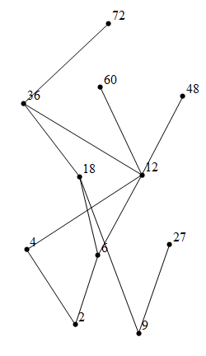
Hasseho diagram
Množina A = {2, 4, 9, 6, 18, 12, 36, 27, 72, 60, 48}. Nakreslite Hasseho diagram pre reláciu a|b (a delí b), kde a∈A, b∈A

Slide 22
Hasseho diagram
Množina A = {2, 3, 5, 6, 8, 10, 12, 15, 24}. Nakreslite Hasseho diagram pre reláciu a|b (a delí b), kde a∈A, b∈A
Pri Hasseho diagrame nezakresľujeme šípky, pretože ho zakresľujeme zdola nahor (šípky by vždy smerovali smerom dohora)
24
12
8
6
10
15
2
3
5

Slide 23
Funkcie, zobrazenia
Funkcia (zobrazenie) f: R → R je zadaná ako f(x) = 5x – 6.
Určte jej:
definičný obor
obor hodnôt
Určte, či je táto funkcia:
injekcia (prosté zobrazenie)
surjekcia (zobrazenie na)
bijekcia (jedno-jednoznačné, vzájomne jednoznačné zobrazenie)

Slide 24
Funkcie, zobrazenia
Funkcia (zobrazenie) f: R → R je zadaná ako f(x) = 3x² + 6.
Určte jej:
definičný obor
obor hodnôt
Určte, či je táto funkcia:
injekcia (prosté zobrazenie)
surjekcia (zobrazenie na)
bijekcia (jedno-jednoznačné, vzájomne jednoznačné zobrazenie)

Slide 25
Funkcie, zobrazenia
Funkcia (zobrazenie) f: R → R₀⁺ je zadaná ako f(x) = 3x² + 6.
Určte jej:
definičný obor
obor hodnôt
Určte, či je táto funkcia:
injekcia (prosté zobrazenie)
surjekcia (zobrazenie na)
bijekcia (jedno-jednoznačné, vzájomne jednoznačné zobrazenie)

Slide 26
Funkcie, zobrazenia
Funkcia (zobrazenie) f: R₀⁺ → R₀⁺ je zadaná ako f(x) = 3x² + 6.
Určte jej:
definičný obor
obor hodnôt
Určte, či je táto funkcia:
injekcia (prosté zobrazenie)
surjekcia (zobrazenie na)
bijekcia (jedno-jednoznačné, vzájomne jednoznačné zobrazenie)

Slide 27
Funkcie, zobrazenia
Funkcia (zobrazenie) f: R → R je zadaná ako f(x) = sin (x)
Určte jej:
definičný obor
obor hodnôt
Určte, či je táto funkcia:
injekcia (prosté zobrazenie)
surjekcia (zobrazenie na)
bijekcia (jedno-jednoznačné, vzájomne jednoznačné zobrazenie)

Slide 28
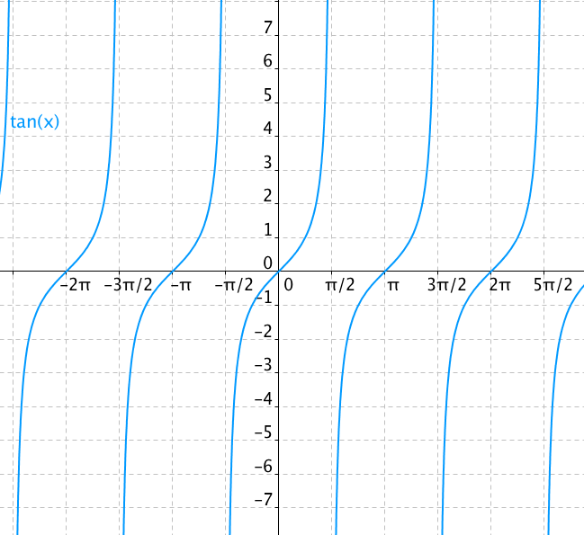
Funkcie, zobrazenia
Funkcia (zobrazenie) f: R → R je zadaná ako f(x) = tg (x)
Určte jej:
definičný obor
obor hodnôt
Určte, či je táto funkcia:
injekcia (prosté zobrazenie)
surjekcia (zobrazenie na)
bijekcia (jedno-jednoznačné, vzájomne jednoznačné zobrazenie)

Slide 29
Funkcie, zobrazenia
Navrhnite funkciu, ktorá zobrazí interval <2, 7> na interval <-6, 13>!
Navrhnite funkciu, ktorá zobrazí interval <-2, 7> na interval <6, -13>!
Navrhnite funkciu, ktorá zobrazí interval <a₁, b₁> na interval <a₂, b₂>!
Určte jej:
definičný obor
obor hodnôt
Určte, či je táto funkcia:
injekcia (prosté zobrazenie)
surjekcia (zobrazenie na)
bijekcia (jedno-jednoznačné, vzájomne jednoznačné zobrazenie)

